Slide 1
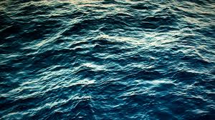
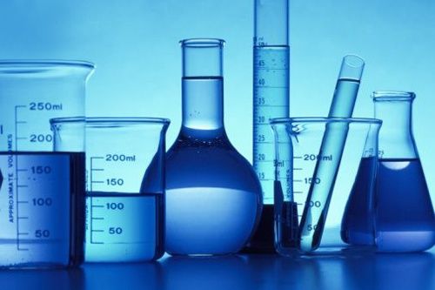
дослідницька робота: «Емпіричне Дослідження питної води»
Автор роботи:
Пилипчук Кристина Сергіївна
КЗО «СЗШ №94» ДМР
учениця 11 класу
Педагогічний керівник:
Жименко Наталія Миколаївна , вчитель хімії

Slide 2
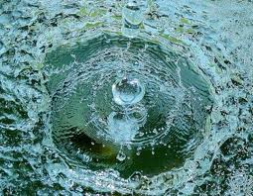
Вода – це життя
«Вода – це прекрасне створіння навколишнього середовища»
Володимир Вернадський

Slide 3
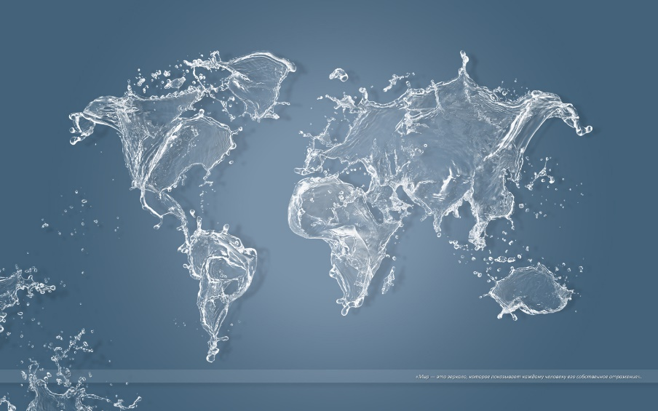
Мета дослідження
Дослідження якості питної води мікрорайону на вміст в ній йонів
Fe ³⁺, Fe ²⁺, Cl –, SO₄ ²⁻, NO₃ ⁻ ;
Визначення доступних методів очищення питної води в домашніх умовах.

Slide 4
Завдання
Проаналізувати будову молекули води.
Дослідити основні фізичні та хімічні властивості води.
Довести значення води для живих організмів.
Дослідити проблему забруднення води та виявити у питній воді дослідним шляхом вміст йонів
Fe ³⁺ , Fe ²⁺ , Cl – , SO₄ ²⁻ , NO₃ ⁻ .
Визначити доступні та економічно доцільні методи очищення питної води в домашніх умовах.
Виконувати в практичній діяльності і в повсякденному житті екологічні вимоги.

Slide 5
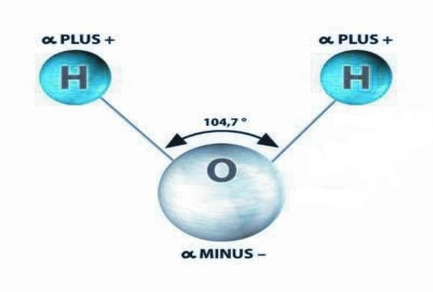
Розділ I. Теоретична частина 1.1 Будова молекули води
Формула води – Н₂О.
До складу води входить 11,11% Н та 88,89% О за масою.
Молекула води – полярна.
Між молекулами існує водневий зв’язок.

Slide 6
1.2 Фізичні властивості води
Н₂О – ЄДИНА СПОЛУКА НА ПЛАНЕТІ, ЯКА МОЖЕ ПЕРЕБУВАТИ ОДНОЧАСНО В ТВЕРДОМУ, РІДКОМУ І ГАЗОПОДІБНОМУ СТАНАХ.
Максимальна густина води за 4⁰с – 1г/см³
ЗА t ˚ = 0˚C - ВОДА ПЕРЕХОДИТЬ У ТВЕРДИЙ СТАН,
ЗА t ˚ = 100˚C – У ГАЗОПОДІБНИЙ.
ЦЕ УНІКАЛЬНИЙ РОЗЧИННИК, ЩО МАЄ ВИСОКУ ТЕПЛОЄМНІСТЬ, РОЗШИРЮЄТЬСЯ ПРИ ЗАМЕРЗАННІ.

Slide 7
1.3 Хімічні властивості води
Вода Вступає в реакції з органічними та неорганічними речовинами.
1) Взаємодіє з активними металами
2) ВЗАЄМОДІє З МЕНШ АКТИВНИМИ МЕТАЛАМИ
3) ВЗАЄМОДІє З ОКСИДАМИ АКТИВНИХ
МЕТАЛІВ
2Na + 2H₂O 2NaOH + H₂
(Zn, Fe) за t˚С
Zn + H₂O ^{t˚} ZnO + H₂
CaO + H₂O Ca(OH)₂

Slide 8
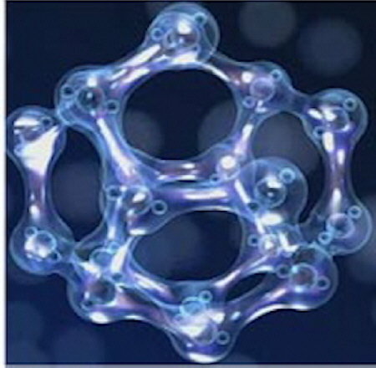
4) ВЗАЄМОДІЄ З ОКСИДАМИ НЕМЕТАЛІВ
CO₂ + H₂O H₂CO₃
5) ПІД ДІЄЮ ПОСТІЙНОГО ЕЛЕКТРИЧНОГО СТРУМУ
ВОДА РОЗКИДАЄТЬСЯ
2H₂O ^{t˚} 2H₂ + O₂
6) ОРГАНІЧНІ РЕЧОВИНИ ВСТУПАЮТЬ В РЕАКЦІЇ ГІДРАТАЦІЇ
CH₂=CH₂ + H₂O _{H2SO4} C₂H₅OH
t˚

Slide 9
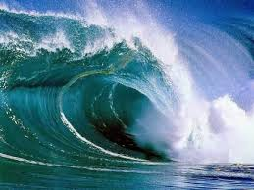
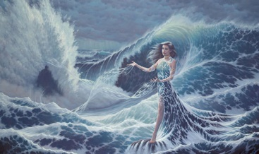
1.4 Значення води для живих організмів, її вплив на людину
Вода – біологічна рідина для процесів життєдіяльності живих організмів:травлення, кровообігу, розмноження. Більшість процесів у природі протікають за участю води або у водному середовищі.
Без їжі людський організм може прожити близько 30 днів, а без води – до 3 днів.

Slide 10
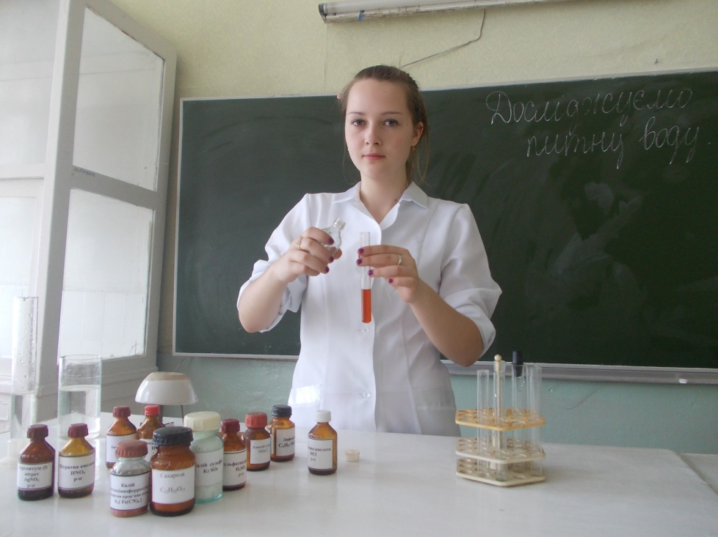
Розділ II. Експериментальна частина Виявлення йонів трьохвалентного феруму У питній воді
Fe ³⁺
До 5 мл природної води додали
1-2 краплі концентрованої хлоридної кислоти HCl і
5 крапель 10% розчину амоній роданіду NH₄SCN.
В присутності йонів Fe³⁺ з’являється речовина
жовтувато – червоного кольору.
Концентрація Fe³⁺ 0, 4 – 1, 0 мг/л при нормі 0,3 мг/л, не відповідає нормам.

Slide 11
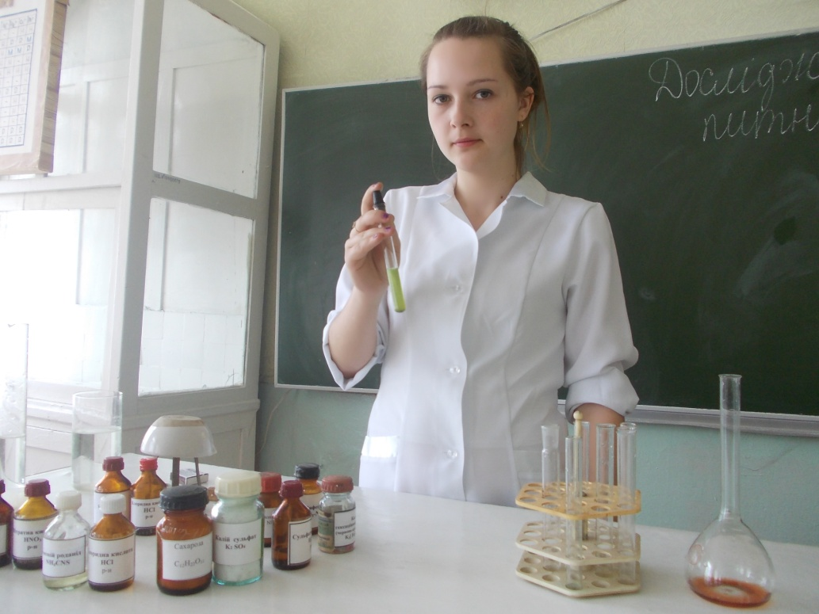
Виявлення йонів двовалентного феруму
Fe ²⁺
До 5 мл води додали 0,1 г
калій гідрогенсульфату KHSO₄ та 0,1 г суміші
( червона кров’яна сіль
і сахароза 1:9 ) і добре збовтали.
В присутності йонів Fe ²⁺
з’являється речовина світло-синьо-зеленого кольору.
Концентрація йонів Fe ²⁺ 1-6 мг/л, не відповідає нормам.

Slide 12
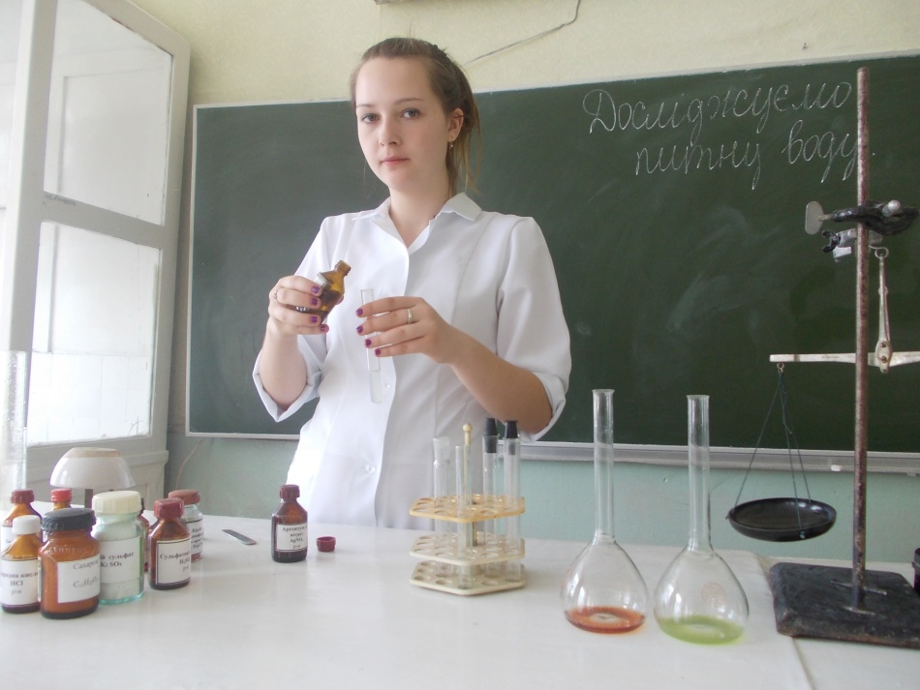
Виявлення хлорид-йонів Cl⁻
До 5 мл води додали
1-2 краплі 10% розчину
аргентум (I) нітрату AgNO₃, підкисленого розчином нітратної кислоти HNO₃ .
Утворюється слабка каламуть.
Концентрація Cl⁻ 1-10 мг/л,
в межах норми.

Slide 13
Виявлення сульфат-йонів
SO₄ ²⁻
До 5 мл води додали
4 краплі 10% розчину хлоридної кислоти
HCl і 4 краплі 5% розчину барій хлориду BaCl₂.
Розчин підігріли.
Утворилася слабка каламуть через кілька хвилин.
Концентрація SO₄ ²⁻ 1-10 мг/л, в межах норми.

Slide 14
Виявлення нітрат- йонів NO₃ ⁻
До 5 мл води обережно, по стінці пробірки додаємо 1 мл реактиву, одержаного розчиненням 0,1г дифеніламіну в 10 мл конц. сульфатної кислоти.
Якщо є нітрат-йони, то з’явиться речовина синього забарвлення.
Але цій реакції заважають нітрит–йони, які попередньо треба зруйнувати.
До досліджуваної води додаємо кілька кристалів амоній хлориду і кип’ятимо 2-3 хвилини. Потім проводимо реакцію з дифеніламіном.
Концентрація нітрат - йонів межах норми.

Slide 15
Ми дослідили очищення води в домашніх умовах:
Відстоювання (від 6 год);
Кип’ЯТІння та відстоювання;
За допомогою фільтрів або за допомогою активованого вугілля, яке вміщене в шар марлі;
Заморожування (рідина, що не заморожена – шкідлива, її виливають);
НасиЧення кремнієм (настоюють з кремнієм протягом доби) - це Дуже корисно.

Slide 16
Використана література
Хабарова Е.И., Панова С.А. «Экология в таблицах», Справочное пособие. М.: Дрофа, 1999.
Ахметов Н.С. «Общая и неорганическая химия».М.: Высшая школа, 2001.
Энциклопедический словарь юного химика. М.: Педагогика, 1982.
Інтернет-ресурси.

Slide 17
Висновки
Проаналізовано і досліджено будову молекули води, її фізичні та хімічні властивості.
Доведено, що без води неможливе існування живих організмів.
Вміст йонів Феруму Fe ³⁺ , Fe ²⁺ у питній воді не відповідає нормі.
Методи очищення питної води дають можливість покращити якість води і зменшити концентрацію йонів Феруму в ній.

Slide 18
Дякую за увагу!

